Slide 1
Laterální pohyb koryta řeky Ain
Klára Čížková, Hydrologie, 2012

Slide 2
Osnova
Řeka Ain
Laterální pohyb koryta řeky
Eroze
Akumulace
Srovnání období
Zdroje

Slide 3
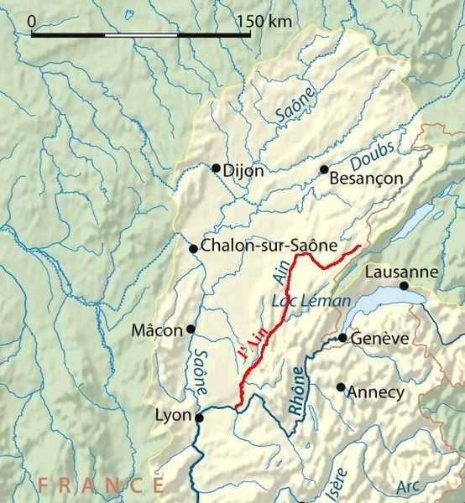
Řeka Ain
Řeka ve východní Francii
Pramení v pohoří Jura, vlévá se do Rhôny 40 km východně od Lyonu
Délka řeky: 190 km
Plocha povodí: 3630 km²
Průtok u ústí: 130 m³ za sekundu
Řeka po většinu svého toku volně meandruje a je na ní situováno několik vodních elektráren
Zdroj obrázku: http://upload.wikimedia.org/wikipedia/commons/f/f4/L'Ain_(bassin_du_Rhône)_(carte).jpg

Slide 4
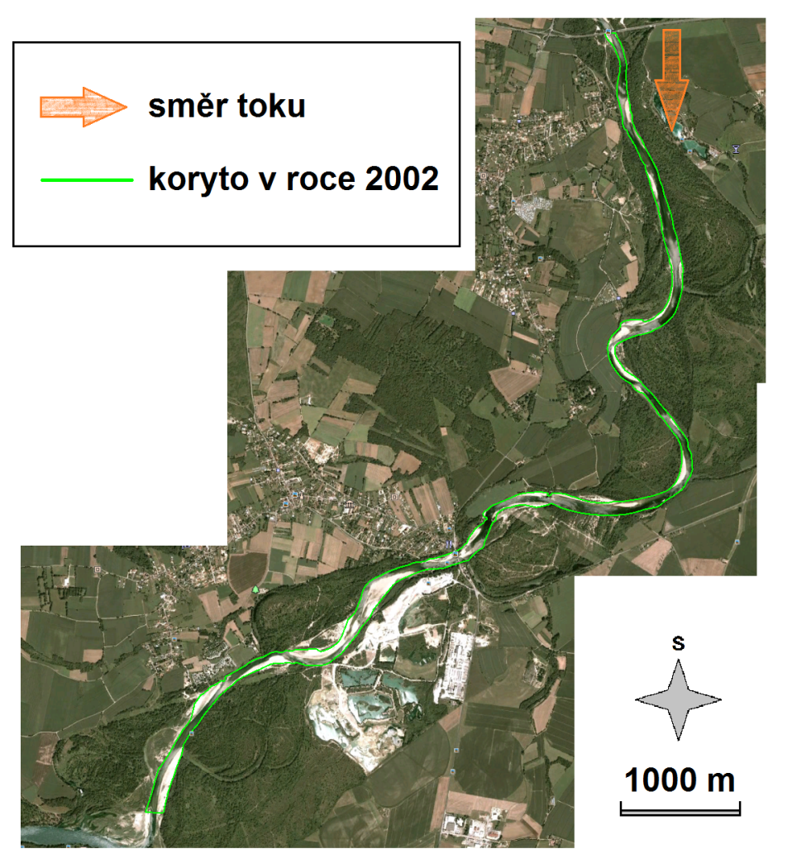
Laterální pohyb koryta řeky
Studovaný úsek: 10 km, při ústí do Rhôny
Období: 2002, 2005 a 2011
Zdroj mapy: GoogleEarth

Slide 5
Eroze
Maximální – 2002 až 2005: 8,25 – 8,50 km úseku, posun o více než 50m (v průměru 18 m za rok)
Maximální – 2005 až 2011: 7,5 – 7,25 km úseku, posun o více než 40 m (v průměru 7 m za rok)
Obojí: jesepní břeh meandru
Minimální (obě období) – horní část sledovaného úseku (do 2,25 km) – rovnější úsek koryta, inflexní bod

Slide 6
Akumulace
Maximální – 2002 až 2005: 9,95 – 10 km úseku, posun o více než 60 m (v průměru 21 m ročně)
Maximální – 2005 až 2011: 7,25 – 7,5 km úseku, posun o více než 116 m (v průměru 19 m ročně)
Obojí výsepní břeh meandru
Minimální (obě období) – 8,5 – 8,75 km úseku, nulová akumulace (inflexní bod)

Slide 7
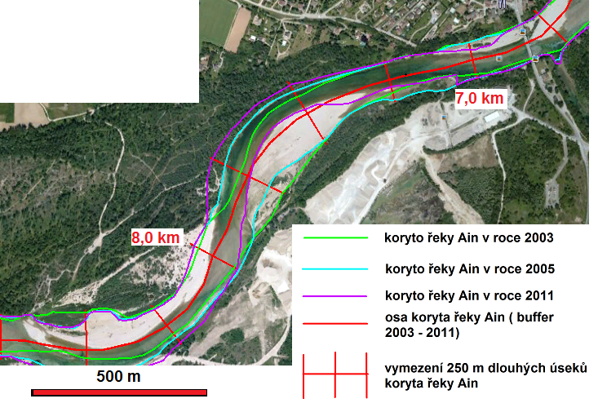
Příklad erozně i akumulačně aktivního úseku koryta řeky Ain

Slide 8
Porovnání období
2002 – 2005: erozně aktivnější
2005 – 2011: vyšší hodnoty akumulace
Možný důvod: období 2002 – 2005 bylo bohatší na extrémní hydrologické události (např. záplavy v listopadu 2002 a v květnu 2003)
Druhé období – prameny hovoří pouze o vydatných deštích v květnu 2005 (snímkování Google proběhlo na začátku roku)

Slide 9
Zdroje
Encyclopaedia Britannica: River Ain [online]. 2012, [cit. 1. října 2012]. Dostupné z WWW: <http://www.britannica.com/EBchecked/topic/10548/Ain-River>
Wikipedia: Ain (river) [online]. 2012, [cit. 1. října 2012]. Dostupné z WWW: <http://en.wikipedia.org/wiki/Ain_%28river%29>
L’Ain: La Basse Rivière d'Ain: une rivière sauvage au tracé changeant [online]. 2012, [cit. 1. října 2012]. Dostupné z WWW: <http://www.basserivieredain.com/geographie.html>
GoogleMaps: Mapy [online]. 2012, [cit. 1. října 2012]. Dostupný z WWW: < https://maps.google.cz/maps?hl=cs/>

